Slide 1

Segmentación de Departamentos de Colombia según Potencial de Energías Renovables
Este proyecto utiliza el algoritmo K-Means para identificar el tipo de energía renovable más adecuado para cada región de Colombia. Se desarrolló una aplicación integrada con Telegram que clasifica regiones según variables energéticas y geográficas, proporcionando recomendaciones técnicas fundamentadas.
El equipo está conformado por seis desarrolladores en formación, apoyados por universidades y entidades como MINTIC y Talento Tech. El proyecto busca consolidar habilidades técnicas en análisis de datos y desarrollo de bots.
Por: Luis Alejandro Parra, Luisa Robayo, Daniela López Hurtado, Juan David Higuita, Abel Valderrama, Diego Árcila.

Slide 2
Objetivo y Alcance del Proyecto
Objetivo
Alcance
Desarrollar una aplicación con Telegram que, mediante K-Means, identifique el tipo de energía renovable (solar, eólica o hidráulica) más viable para una región, basada en sus características energéticas y geográficas.
Recolección y análisis de variables energéticas clave.
Segmentación de regiones mediante K-Means.
Desarrollo de un bot para consultas en Telegram.
Pruebas, validación y presentación del prototipo.

Slide 3
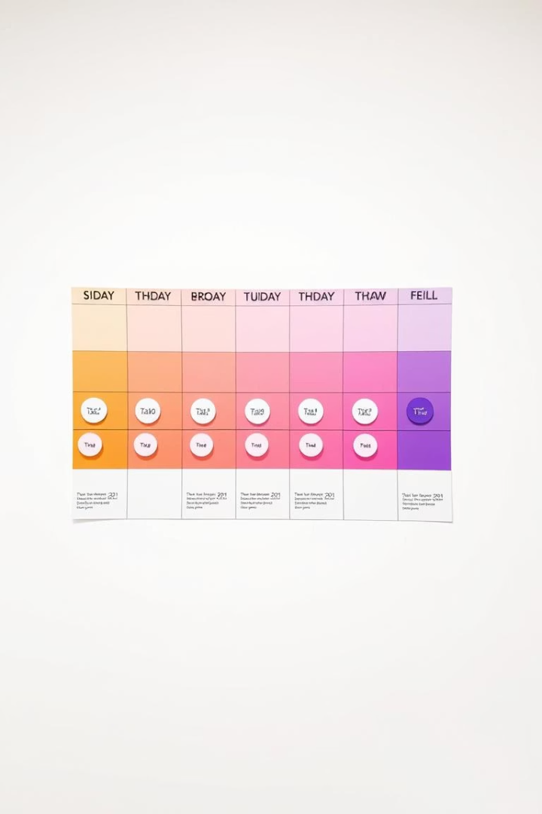
Cronograma y Presupuesto
1
Cronograma
2
Presupuesto
El proyecto se divide en tres misiones: análisis de datos y aplicación de K-Means, interpretación técnica y configuración del bot, y validación y presentación final.
Se utilizan herramientas gratuitas como Python, Google Colab, Power BI y Telegram. No hay costos directos asociados a licencias o infraestructura.
3
Equipo de Trabajo
Seis desarrolladores en formación con roles definidos para recolección, programación y coordinación.

Slide 4

Gestión de Riesgos y Comunicaciones
Riesgos Identificados
Estrategias de Mitigación
Falta de información pública adecuada.
Buscar fuentes alternativas y adaptar modelos.
Inexperiencia técnica del equipo.
Solicitar apoyo técnico y capacitación.
Estimaciones de tiempo incorrectas.
Reorganizar prioridades y reuniones periódicas.
Fallos en integración y comunicación.
Pruebas unitarias y uso de canales como WhatsApp y Git.
Gestión de Comunicaciones
Reuniones semanales. Uso de WhatsApp para coordinación de tareas.

Slide 5
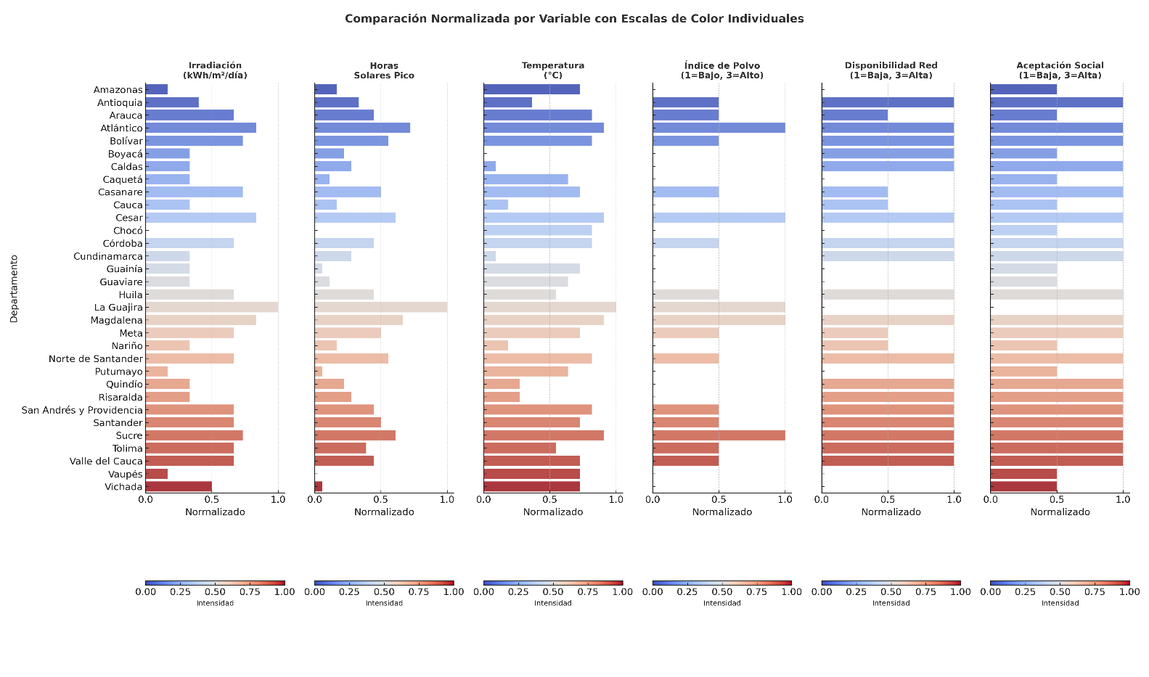
Análisis de Variables para Potencial Solar
Departamentos como La Guajira y Atlántico destacan por alta irradiación y aceptación social, mientras que regiones como Chocó presentan bajo potencial técnico.
Irradiación solar y horas solares pico.
Temperatura promedio y polvo atmosférico.
Disponibilidad de conexión a red y aceptación social.

Slide 6
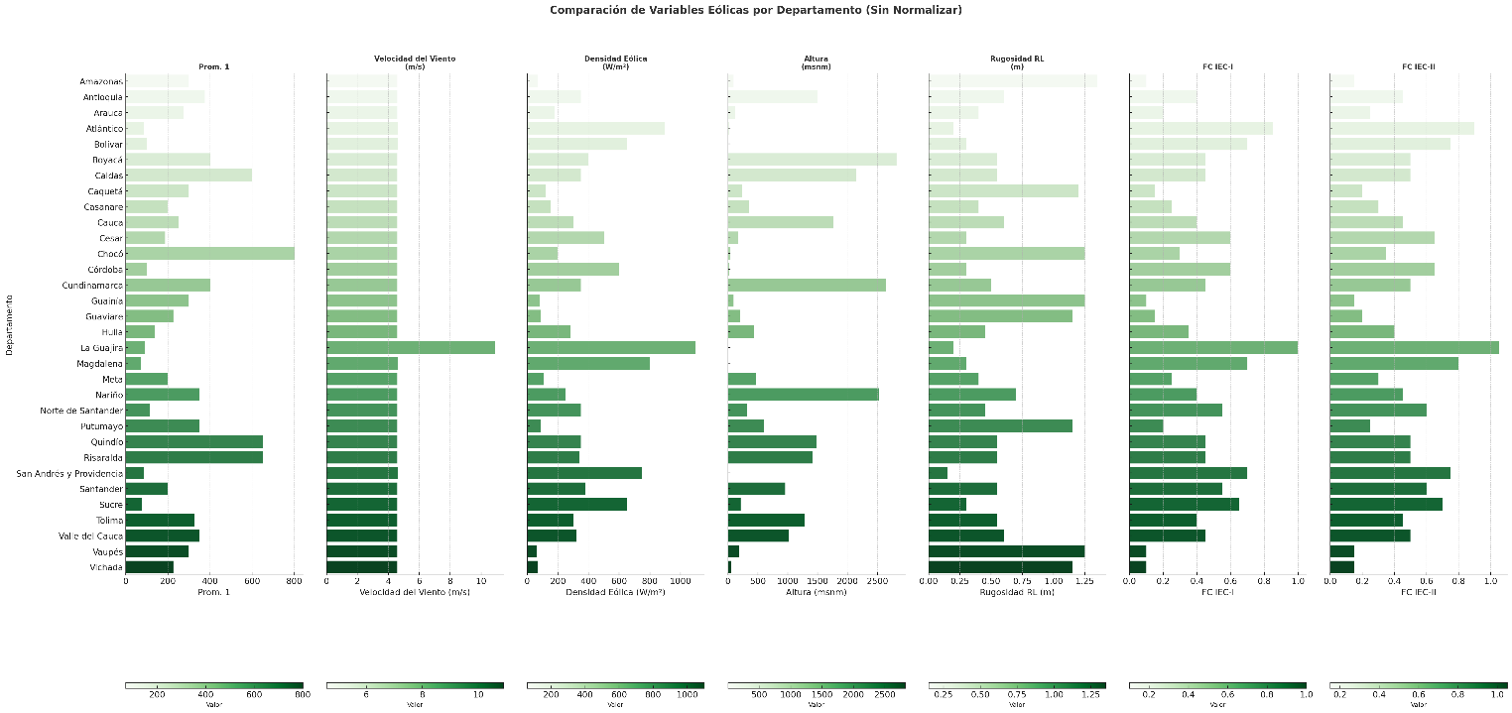
Análisis de Variables para Potencial Eólico
Velocidad y densidad del viento.
La Guajira lidera en velocidad y densidad eólica, mientras que Amazonas y Vaupés presentan limitaciones técnicas para proyectos a gran escala.
Altura, rugosidad del terreno y factores IEC.
Precipitación y complejidad del sitio.

Slide 7
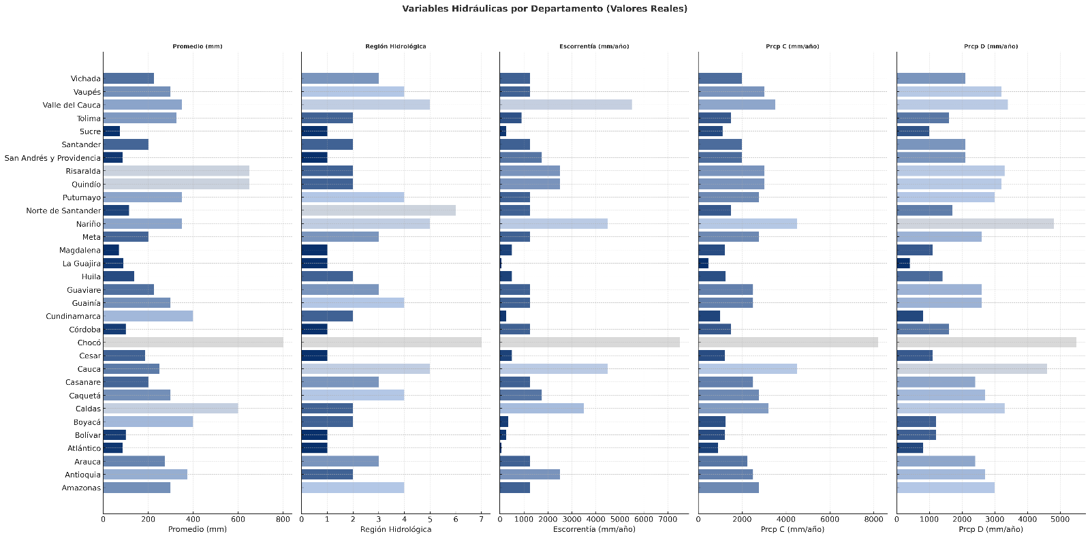
Análisis de Variables para Potencial Hidráulico
Precipitación dominante y promedio.
Chocó, Cauca y Valle del Cauca tienen alto potencial hidroeléctrico, mientras que La Guajira y Atlántico presentan condiciones limitadas para proyectos hidráulicos.
Región hidrológica y escorrentía anual.
Precipitaciones modeladas en escenarios climáticos.

Slide 8
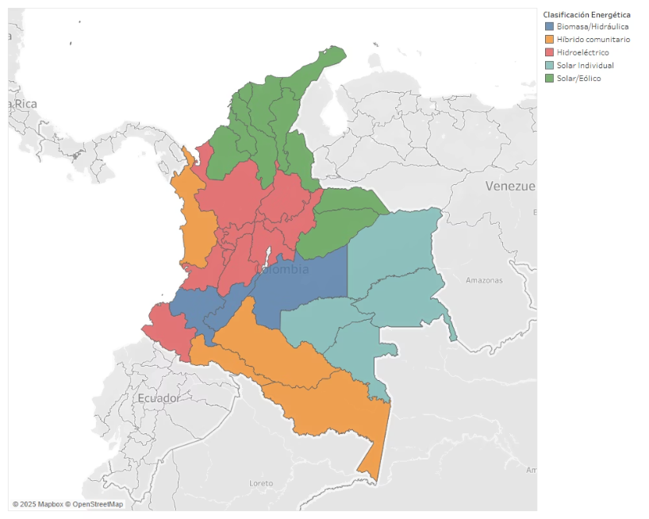
Mapa General de Soluciones Energéticas y Lecciones Aprendidas
El mapa clasifica departamentos según la solución energética más adecuada: solar, eólica, hidráulica, híbrida o biomasa. Destacan regiones Caribe y Orinoquía para solar y eólica, y la región Andina para hidráulica.
Lecciones clave incluyen la importancia de la organización, uso de herramientas colaborativas simples, y la necesidad de mayor tiempo para normalización e interpretación técnica.

